Slide 1
ДИСКУССИОННЫЙ КРУГЛЫЙ СТОЛ
ПУТИ СОХРАНЕНИЯ
МОЛОДЕЖИ
В ЦЕРКВИ
ДОКЛАД ПРЕДСТАВИЛ:
директор Отдела Молодежного Служения
ГЕННАДИЙ ГЕОРГИЕВИЧ КАСАП

Slide 2
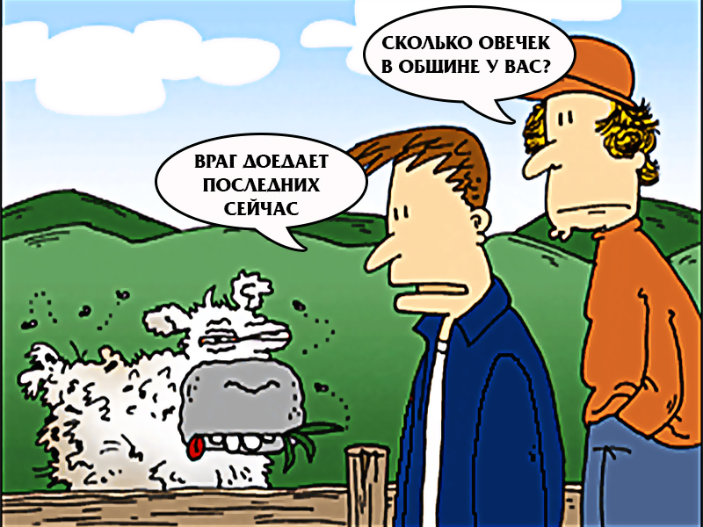

Slide 3
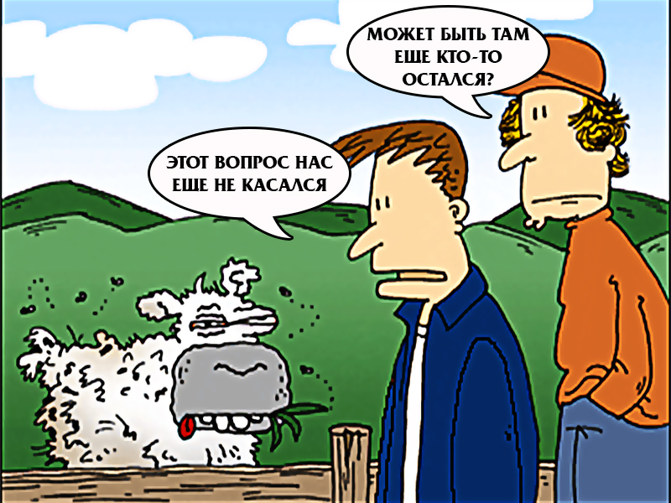

Slide 4
ДИСКУССИОННЫЙ КРУГЛЫЙ СТОЛ
ПУТИ СОХРАНЕНИЯ
МОЛОДЕЖИ
В ЦЕРКВИ
ПРЕДСТАВИЛ:
директор Отдела Молодежного Служения
ГЕННАДИЙ ГЕОРГИЕВИЧ КАСАП

Slide 5
СОКРАЩЕНИЕ КОЛИЧЕСТВА МОЛОДЕЖИ
Сокращение на 35%

Slide 6
СОКРАЩЕНИЕ ЧЛЕНСТВА
Сокращение на 15%

Slide 7
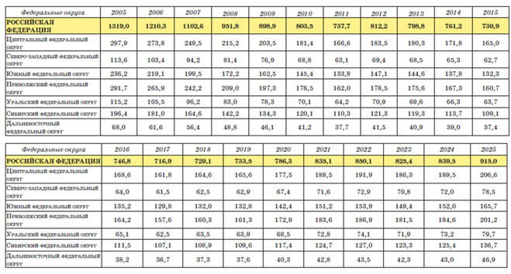

Slide 8
ДИСКУССИОННЫЙ КРУГЛЫЙ СТОЛ
ПУТИ СОХРАНЕНИЯ
МОЛОДЕЖИ
В ЦЕРКВИ
ПРЕДСТАВИЛ:
директор Отдела Молодежного Служения
ГЕННАДИЙ ГЕОРГИЕВИЧ КАСАП

Slide 9
Участие молодежи в лагерях
23% участвуют в лагерях
19% участвуют в лагерях
2017 год

Slide 10
СОКРАЩЕНИЕ КОЛИЧЕСТВА МОЛОДЕЖИ, УЧАСТВУЮЩЕЙ В ЛАГЕРЯХ
Сокращение на 43%

Slide 11
ОСТАЕТСЯ БЕЗ
НАШЕГО ВНИМАНИЯ

Slide 12
ДИСКУССИОННЫЙ КРУГЛЫЙ СТОЛ
ПУТИ СОХРАНЕНИЯ
МОЛОДЕЖИ
В ЦЕРКВИ
ПРЕДСТАВИЛ:
директор Отдела Молодежного Служения
ГЕННАДИЙ ГЕОРГИЕВИЧ КАСАП

Slide 13
МОЛОДЕЖНОЕ
СЛУЖЕНИЕ
ЦЕРКОВЬ

Slide 14
ЦЕРКОВЬ
ЦЕРКОВЬ
МОЛОДЕЖНОЕ
СЛУЖЕНИЕ

Slide 15
ДИСКУССИОННЫЙ КРУГЛЫЙ СТОЛ
ПУТИ СОХРАНЕНИЯ
МОЛОДЕЖИ
В ЦЕРКВИ
ПРЕДСТАВИЛ:
директор Отдела Молодежного Служения
ГЕННАДИЙ ГЕОРГИЕВИЧ КАСАП

